Slide 1


TRƯỜNG THCS LONG BIÊN
BÀI GIẢNG ĐIỆN TỬ MÔN NGỮ VĂN 6
BÀI 3: KÍ
GV: DƯƠNG HỒNG NHUNG
TỔ XÃ HỘI

Slide 2

CÙNG CHIA SẺ
Em đã từng thực hiện một chuyến đi tham quan để khám phá, tìm hiểu về cảnh sắc và con người nơi nào trên đất nước?

Slide 3

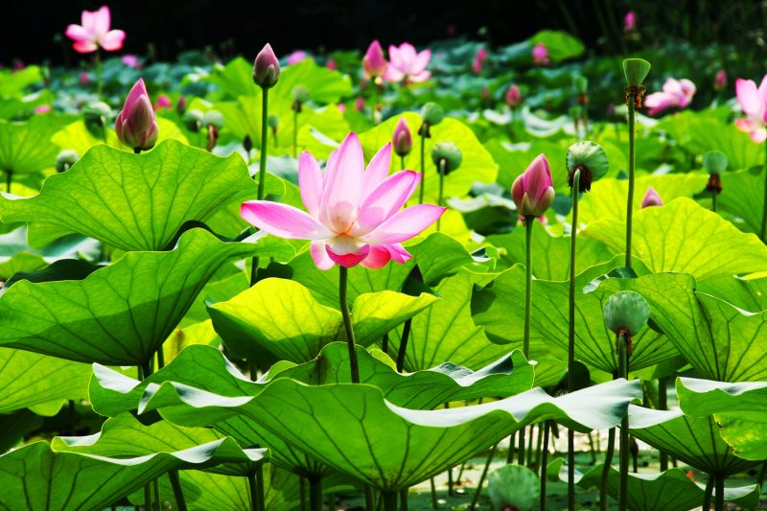
ĐỒNG THÁP MƯỜI
MÙA NƯỚC NỔI
_ Văn Công Hùng _

Slide 4
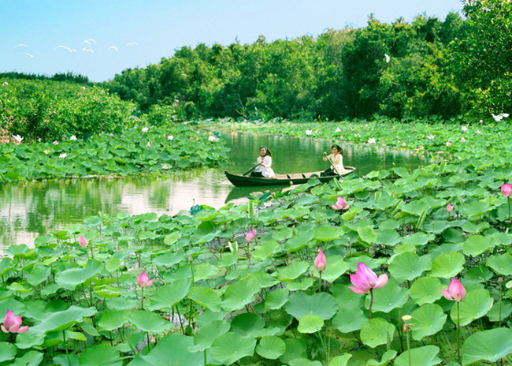
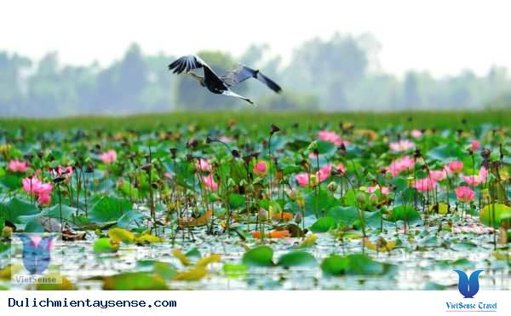
I. Đọc, tìm hiểu chung

Slide 5



Đọc văn bản và trả lời câu hỏi
Văn bản viết về chuyến đi đến đâu?
Đi bằng phương tiện gì?
Thái độ và cảm xúc của người viết ra sao?

Slide 6
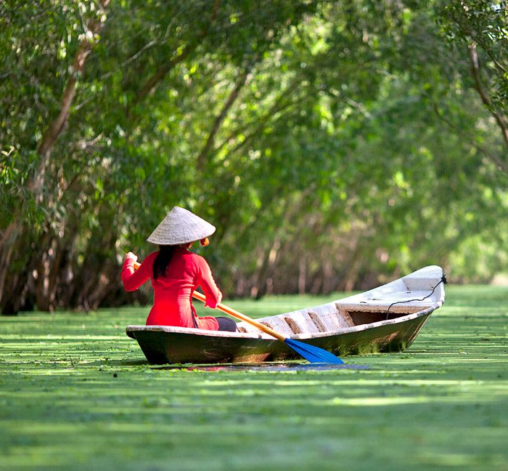
01
Văn bản viết về chuyến đi đến đồng tháp Mười
02
Phương tiện: xe máy.
03
Thái độ: hào hứng, ngạc nhiên, vui mừng khi được tham quan, ngắm nhìn mảnh đất này.

Slide 7

Đọc thầm lại phần làm trong PHT “Con ong chăm chỉ” và trình bày

Slide 8
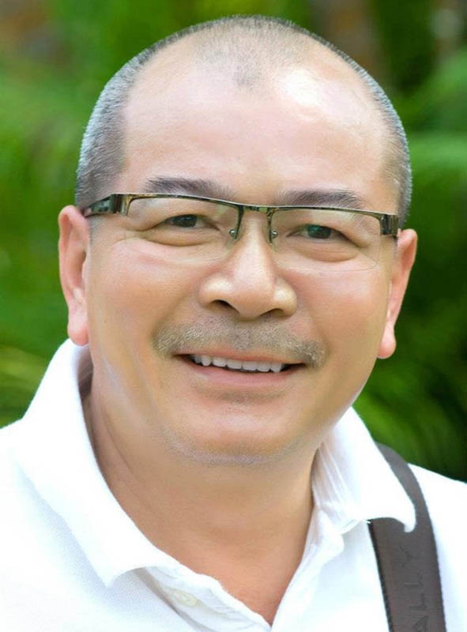
Tác giả
Văn Công Hùng (1958)
Quê quán: Thừa Thiên Huế
Hội viên Hội nhà văn VN

Slide 9

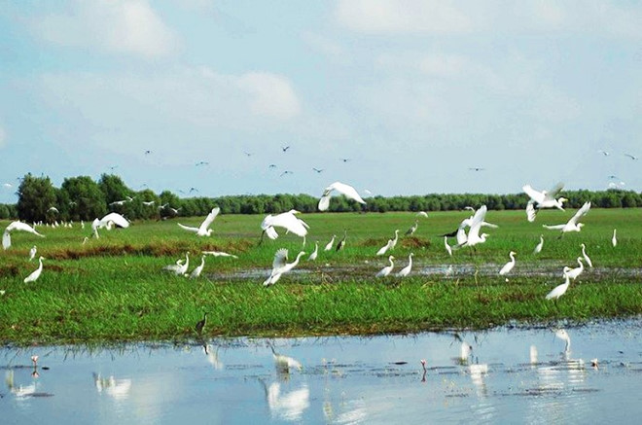
Thể loại:
Du kí
Tác phẩm
PTBĐ:
Tự sự + Miêu tả + Biểu cảm
Dẫn theo Báo Văn nghệ, số 49, tháng 12/2011
Xuất xứ:
Ngôi kể:
Ngôi thứ nhất
Bố cục:
4 phần

Slide 10

Những điều cần lưu ý khi đọc du kí
Văn bản viết về chuyến đi đến đâu? Đi bằng phương tiện gì? Thái độ và cảm xúc của người viết ra sao?
Cảnh sắc và con người ở đó thế nào? Tác giả ghi lại = cách miêu tả, kể chuyện, nêu cảm nghĩ / kết hợp các yếu tố đó?
Bài du kí mang lại cho em hiểu biết, thái độ và tình cảm gì?

Slide 11
II. Đọc hiểu văn bản

Slide 12
Du lịch Đồng Tháp Mười mùa nước nổi
Nhóm 1: Thiên nhiên và cảnh quan ĐTM
Nhóm 2: Nét đẹp văn hoá nơi Đồng Tháp Mười
Nhóm 3: Con người nơi ĐTM và cảm xúc của tác giả

Slide 13
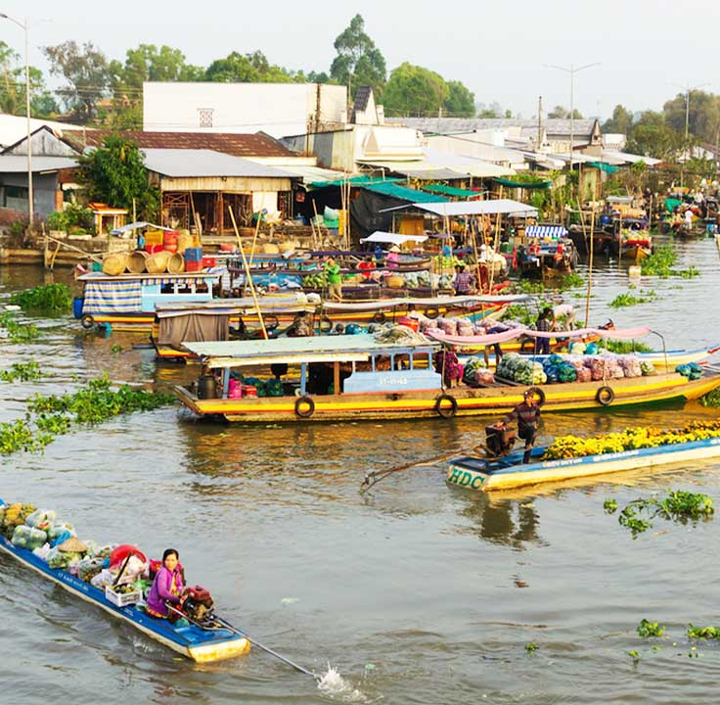
1. Thiên nhiên, cảnh quan nơi ĐTM
a. Lũ
+ Là nguồn sống của cả cư dân miền sông nước.
+ Mang phù sa mùa màng về, mang tôm cá về, làm nên một nền văn hóa đồng bằng.
+ Nếu không có lũ, nước kiệt đi thì sẽ rất khó khăn.

Slide 14
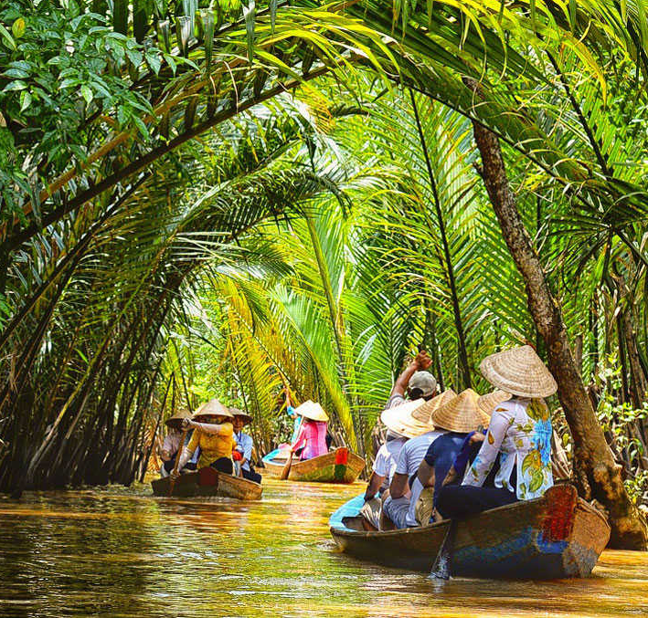
1. Thiên nhiên, cảnh quan nơi ĐTM
b. Kênh rạch
+ Được đào để thông thương, lấy nước, lấy đất đắp đường.
+ Hệ thống kênh rạch chằng chịt, kê huyết mạch nối những cù lao, giống,...thành một đồng bằng rộng lớn và đầy màu sắc.

Slide 15
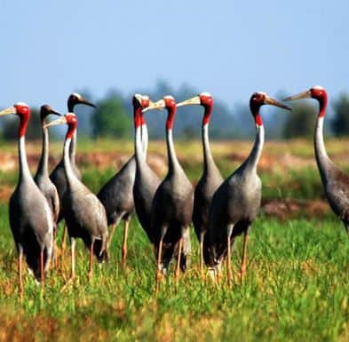
1. Thiên nhiên, cảnh quan nơi ĐTM
c. Tràm chim
+ Đơn giản là tràm và chim.
+ Muốn thấy chim phải chiều tối, hàng vạn, chục vạn con lớn bé to nhỏ rợp cả một khoảng trời.

Slide 16
1. Thiên nhiên, cảnh quan nơi ĐTM
d. Sen
+ Một thế lực của cái đẹp tự nhiên. Ở đây mới xứng đáng để ngợp.
+ Bạt ngàn, tinh khiết, ngạo nghễ, không chen chúc.

Slide 17
1. Thiên nhiên, cảnh quan nơi ĐTM
a. Lũ
→ Nghệ thuật: nhân hóa.
b. Kênh rạch
➩ Thiên nhiên, cảnh quan hùng vĩ, tươi đẹp, đặc biệt tại Đồng Tháp Mười.
c. Tràm chim
d. Sen

Slide 18
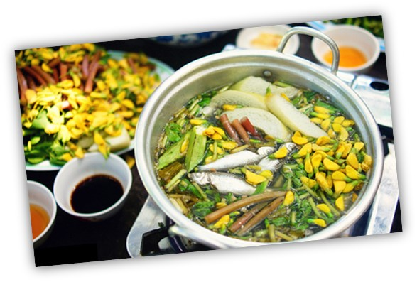
2. Nét văn hóa nơi ĐTM
a. Văn hóa ẩm thực
- Món đặc trưng mùa nước là cá linh và bông điên điển.
- Được thiết đãi món: cá linh kho tộ và bông điên điển xào tôm.
→ Tác giả đã trân trọng gọi là “quốc hồn quốc túy”, miệt mài thưởng thức.

Slide 19
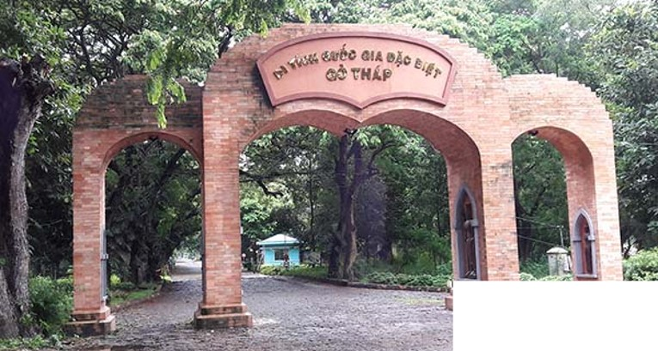
2. Nét văn hóa nơi ĐTM
b. Văn hóa kiến trúc
* Gò Tháp: Rộng khoảng 5000 m² , nằm giữa rốn ĐTM ; Có di tích quốc gia (nền gạch cổ) ; Là đại bản doanh của cụ Thiên hộ Dương và Đốc binh Kiều ; Là căn cứ địa chống Mỹ cứu nước của cách mạng VN
* Tháp Sen được xây dựng như cách tôn vinh sen ĐTM

Slide 20
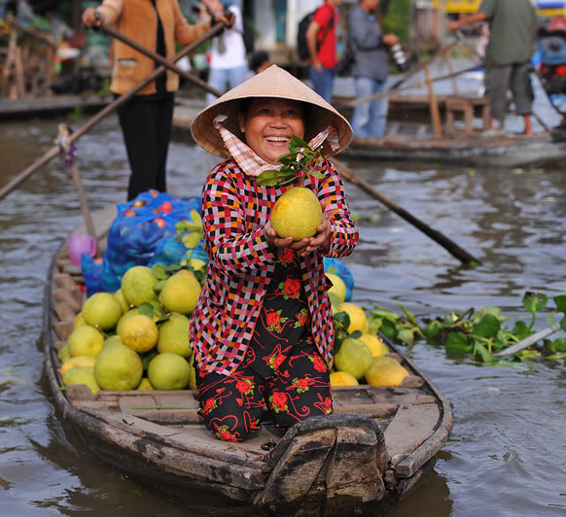
3. Con người nơi ĐTM
- Người dân vui vẻ, hiền lành, năng động,... sống chung với nhịp nhàng nước kiệt, nước ròng, những câu vọng cổ.
- Thành phố vừa trẻ trung vừa hiện đại, có gu kiến trúc, vừa mềm vừa xanh, cứ nao nao câu hò,...

Slide 21
4. Cảm xúc tác giả khi được trải nghiệm vẻ đẹp ĐTM
Choáng ngợp trước vẻ đẹp, sự kiêu hãnh của sen ĐTM
Cảm nhận về thành phố, cuộc sống về đêm trước khi ra về.
Tận hưởng, trân trọng khi thưởng thức món ăn.
Mở mang, kiến thức về lịch sử, địa lí cho người đọc
Người viết từ ngỡ ngàng đến tiếc nuối.
➩ Nhiều cảm xúc đan xen → Tác giả trân trọng chuyến đi này.

Slide 22
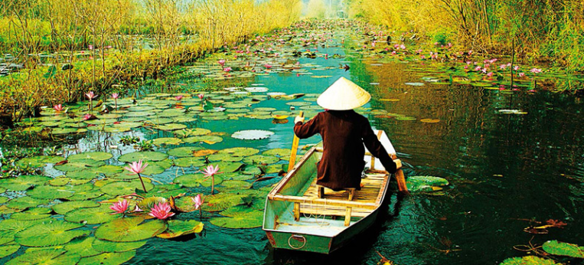
Think – Pair – Share: Em hãy
chia sẻ cảm nghĩ của mình sau khi
đọc và tìm hiểu về bài du kí này: Nó đã
mang lại cho em hiểu biết, thái độ, tình cảm gì?

Slide 23











Bông sen may mắn

Slide 24
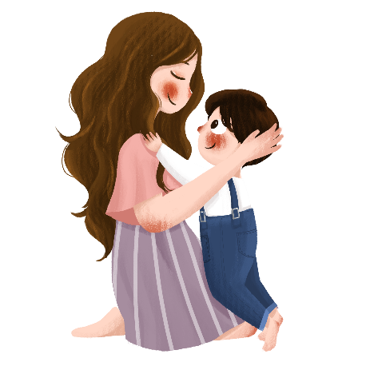


Câu 1: Tác giả của văn bản “Đồng Tháp Mười mùa nước nổi” là ai? (1*)
A. Nguyễn Tuân
B. Tô Hoài
C. Văn Công Hùng
D. Nguyễn Công Hoan

Slide 25

Câu 2: Văn bản “Đồng Tháp Mười mùa nước nổi” được viết theo thể loại nào? (1*)
A. Hồi kí
B. Du kí
C. Nhật kí
D. Truyện ngắn

Slide 26
Câu 3: Phương thức biểu đạt nào được sử dụng trong văn bản? (1*)
A. Tự sự
B. Miêu tả
C. Biểu cảm
D. Cả ba đáp án trên

Slide 27

Câu 4: Cảnh thiên nhiên Đồng Tháp Mười được tác giả viết về những yếu tố nào? (2*)
A. Lũ, kênh rạch, sen, tràm chim.
B. Lũ, kênh rạch, món ăn.
C. Lũ, kênh rạch, chàm chim
D. Lũ, kênh rạch, sen, món ăn.

Slide 28
Câu 5: Nghệ thuật được sử dụng chủ yếu trong đoạn miêu tả cảnh thiên nhiên nơi ĐTM là gì? (2*)
A. So sánh
B. Nhân hoá
C. Hoán dụ
D. Ẩn dụ

Slide 29
Câu 6: Món ăn đặc trưng của Đồng Tháp Mưới mùa nước nổi là gì? (2*)
A. Bông điên điển, tôm
B. Cá linh, tôm
C. Bông điên điển, cá linh, tôm, trà sen.
D. Bông điên điển xào tôm, cá linh kho tộ.

Slide 30
Câu 7: Những địa danh được nói đến khi tới thăm ĐTM là những nơi nào? (2*)
A. Gò Tháp, Tháp Sen
B. Gò Tháp
C. Tháp Sen
D. Cả ba đáp ăn trên đều sai

Slide 31
Câu 8: Hình ảnh con người nơi Đồng Tháp Mười được tác giả nói đến như thế nào? (3*)
A. Người dân vui vẻ, hiền lành.
B. Người dân sống chung với nhịp nhàng nước kiệt.
C. Người dân vui vẻ, hiền lành, năng động... sống chung với nhịp nhàng nước kiệt, nước ròng, những câu vọng cổ.
D. Người dân sống chung với nước ròng, những câu vọng cổ.

Slide 32
Câu 9: Cảm xúc của tác giả khi được trải nghiệm vẻ đẹp Đồng Tháp Mười là gì? (2*)
A. Người viết ngỡ ngàng về khái niệm tràm chim. Sự tiếc nuối khi không có nhiều thời gian.
B. Tận hưởng, trân trọng khi thưởng thức món ăn. Choáng ngợp trước vẻ đẹp, sự kiêu hãnh của sen tại ĐTM
C. Mở mang, đem đến thông tin về lịch sử cho người đọc chứ không chỉ kiến thức địa lí. Cảm nhận về thành phố, cuộc sống về đêm trước khi ra về.
D. Cả ba đáp án trên đều đúng.

Slide 33
Câu 10: Ý nghĩa của văn bản “Đồng Tháp Mười mùa nước nổi” là gì? (3*)
A. Tác giả đã kể về trải nghiệm của bản thân khi được đến vùng đất Đồng Tháp Mười.
B. Thể hiện sự yêu mến, tự hào về cảnh đẹp thiên nhiên và con người vùng ĐTM.
C. Tác giả đã kể về một chuyến thú vị, tác giả đã được tìm hiểu nhiều hơn về cảnh vật, thiên nhiên, di tích, ẩm thực và cả con người nơi đây.
D. Cả ba đáp án trên đều đúng.

Slide 34
BÀI TẬP VỀ NHÀ
Sưu tầm tranh ảnh, bài viết, video giới thiệu về cảnh đẹp nơi em đang sống.
Thiết kế Poster: “Quảng bá địa danh địa phương”

Slide 35

Chúc các em học tốt!

